Slide 1


UBND QUẬN HỒNG BÀNG
TRƯỜNG MẦM NON HÙNG VƯƠNG
HỘI THI GIÁO VIÊN DẠY GIỎI CẤP TRƯỜNG
NĂM HỌC 2023-2024
MỘT SỐ GIẢI PHÁP GIÚP TRẺ 5- 6 TUỔI THAM GIA TÍCH CỰC HOẠT ĐỘNG TRẢI NGHIỆM TÍCH HỢP STEAM
Hồng Bàng, tháng 9 năm 2023

Slide 2
I. Phần đặt vấn đề:
1, Tính cấp thiết:
Giáo dục mầm non là bậc học đầu tiên trong hệ thống giáo dục quốc dân. Trẻ mầm non rất hiếu động, rất dễ bị lôi cuốn bởi những cảnh vật có nhiều mầu sắc, ham muốn được tự mình khám phá tìm tòi bao điêu mới lạ, hấp dẫn trong cuộc sống. Vì vậy giáo dục mầm non trong những năm qua không ngừng thay đổi về chưng trình để đáp ứng được với nhu cầu phát triển của trẻ trong thời đại mới. Việc sử dụng các phương pháp dạy học mới nâng cao chất lượng giáo dục mầm non theo quan điểm lấy trẻ làm trung tâm để đào tạo ra những con người đầy sáng tạo và có tư duy phản biện.
Đổi mới phương pháp dạy học ở bậc mầm non là yêu cầu cấp thiết hiện nay. Giúp cho trẻ tham gia chủ động, tích cực vào các hoạt động đẻ nhận thức và trải nghiệm những kiến thức, kĩ năng, thái độ mà trẻ đã có hoặc chưa có trong cuộc sống, qua đó trẻ được tìm tòi phám phá thế giới xung quanh bằng các giác quan, bằng sự cảm nhận của tư duy của ngôn ngữ và đặc biệt là thông qua quá trình trải nghiệm tích cực của chính bản thân mình.

Slide 3
2. Đối tượng nghiên cứu
- Trẻ 5-6 tuổi lớp 5A2 Trường mầm non Hùng vương.
3. Mục tiêu của biện pháp
Với biện pháp tích hợp Phương pháp Steam trong các hoạt động trải nghiệm của trẻ giúp trẻ phát triển toàn diện, phát triển kĩ năng hợp tác nhóm, dễ dàng hệ thống hóa kiến thức, từ đó trẻ không chỉ hiểu biết về nguyên lí hoạt động mà còn tiếp thu kiến thức vận dụng vào trong cuộc sống hàng ngày dễ dàng hơn.
Giáo viên và trẻ không còn bó buộc trong môi trường màu sắc lòe loẹt, nguyên vật liệu đơn điệu, sản phẩm đồ chơi trong các góc chơi không phải của cô làm mà thay vào đó là sản phẩm của trẻ, trẻ được tự mình trải nghiệm trên chính những đồ dùng đồ chơi theo chủ đề và nguyên vật liệu mở từ đó giúp trẻ tích cực hứng thú tham gia hoạt động.
Giúp phụ huynh thấy được những hoạt động con được trải nghiệm ở lớp và từ đó luôn kết hợp cùng cô giáo về cả vật chất lẫn tinh thần giúp con phát triển những kĩ năng mềm hơn.

Slide 4
II. NỘI DUNG GIẢI PHÁP ĐỀ NGHỊ CÔNG NHẬN GPST:
1. Thực trạng:
* Thuận lơi:
- Nhà trường: Diện tích sân vườn rộng rãi, đầu tư nhiều cơ sở vật chất, trang thiết bị cho trẻ tham gia hoạt động trải nghiệm.
- Giáo viên: Có tinh thần trách nhiệm, nhiệt huyết tâm huyết với nghề, luôn nghiên cứu học tập các biện pháp giúp trẻ hứng thú tích cực hoạt động trải nghiệm.
- Phụ huynh: Luôn nhiệt tình, quan tâm đến trẻ và các hoạt động của lớp.
- Học sinh: Trẻ nề nếp, nhanh nhẹn và tham gia tích cực các hoạt động trải nghiệm.
* Khó khăn:
- Cơ sở vật chất của nhà trường 1 số khu chưa được tu sửa, cũ kĩ chưa tạo được hứng khởi mới mẻ cho trẻ tham gia hoạt động.
- 1 số học sinh mới đến lớp còn rụt rè chưa tích cực tham gia các hoạt động.
- Nhiều phụ huynh chưa thực sự quan tâm đến con em và các hoạt động của lớp.

Slide 5
2. Cơ sở lí luận và cơ sở thực tiễn của giải pháp:
* Cơ sở lí luận:
Việc tạo cơ hội cho trẻ mẫu giáo đặc biệt là trẻ 5- 6 tuổi được tham gia tích cực vào hoạt động trải nghiệm tích hợp phương pháp steam trong trường mầm non là việc làm vô cùng cần thiết.
Steam là phương pháp học tập chủ yếu dựa trên thực hành và các hoạt động sáng tạo, do đó trong phương pháp giáo dục này sẽ có những ưu thế nổi bật như: Kiến thức khoa học, kĩ thuật, cô nghệ và toán chắc khả năng sáng tạo vượt trội và có cơ hội phát triển các kĩ năng mềm toàn diện hơn. Steam sẽ hướng dẫn và dạy trẻ cách suy nghĩ làm việc khoa học, hướng tới xây dựng cho trẻ các kĩ năng được học và sử dụng khi làm việc trong thế giới công nghệ ngày nay. Việc tích hợp phương pháp Steam trong hoạt động trải nghiệm của trẻ giúp trẻ lĩnh hội được những kiến thức trong cuộc sống gần gũi với trẻ và ở xung quanhh trẻ, giúp trẻ hiểu về những mối quan hệ giữa con người với con người, giữa con người với thiên nhiên, những ngành nghề trong xã hội, những kiến thức khoa học đơn giản về con người, về động vật, thực vật và thế giới tự nhiên,...

Slide 6
* Cơ sở thực tiễn:
Hiện nay trong quá trình tổ chức các hoạt động trải nghiệm cho trẻ lớp mẫu giáo 5- 6 tuổi tại lớp 5A2 tôi nhận thấy có những bất cập khi trẻ tham gia vào hoạt động trải nghiệm đó là: Trẻ chưa thực sự tích cực tham gia vào các hoạt động trải nghiệm của lớp, kiến thức và kĩ năng trải nghiệm của trẻ còn chưa cao vì vậy trẻ còn thụ động, còn lúng túng khi tham gia vào các hoạt động trải nghiệm của lớp. đặc biệt các hoạt động trải nghiệm cần yêu tố thực hành, hoạt động trải nghiệm mang tính tập thể và hoạt động trải nghiệm mang tính khoa học.

Slide 7

Biện pháp 1: Xây dựng môi trường lớp học theo hướng Steam, cung cấp đồ dùng đồ chơi theo chủ đề phong phú đa dạng và có đầy đủ nguyên vật liệu mở giúp trẻ hoạt động tích cực.
* Xây dựng môi trường lớp học theo hướng Steam
Các góc chơi trong lớp tôi sắp xếp hợp lí để trẻ thuận lợi trong các hoạt động. Cốc chơi ồn ào tôi sắp xếp gần nhau, các góc tĩnh sắp xếp gần nhau để trong quá trình trải nghiệm sẽ không ảnh hưởng đến chất lượng vai chơi của trẻ khác.
Trang trí môi trường lớp học theo gam màu nhẹ nhàng, không sử dụng nhiều màu sắc sắc sỡ, tông màu nóng. Tôi cũng tận dụng những nguyên vật liệu sẵn có như tấm bìa cattoong, vải bố, những gam màu nhẹ nhàng để trang trí môi trường.

Slide 8

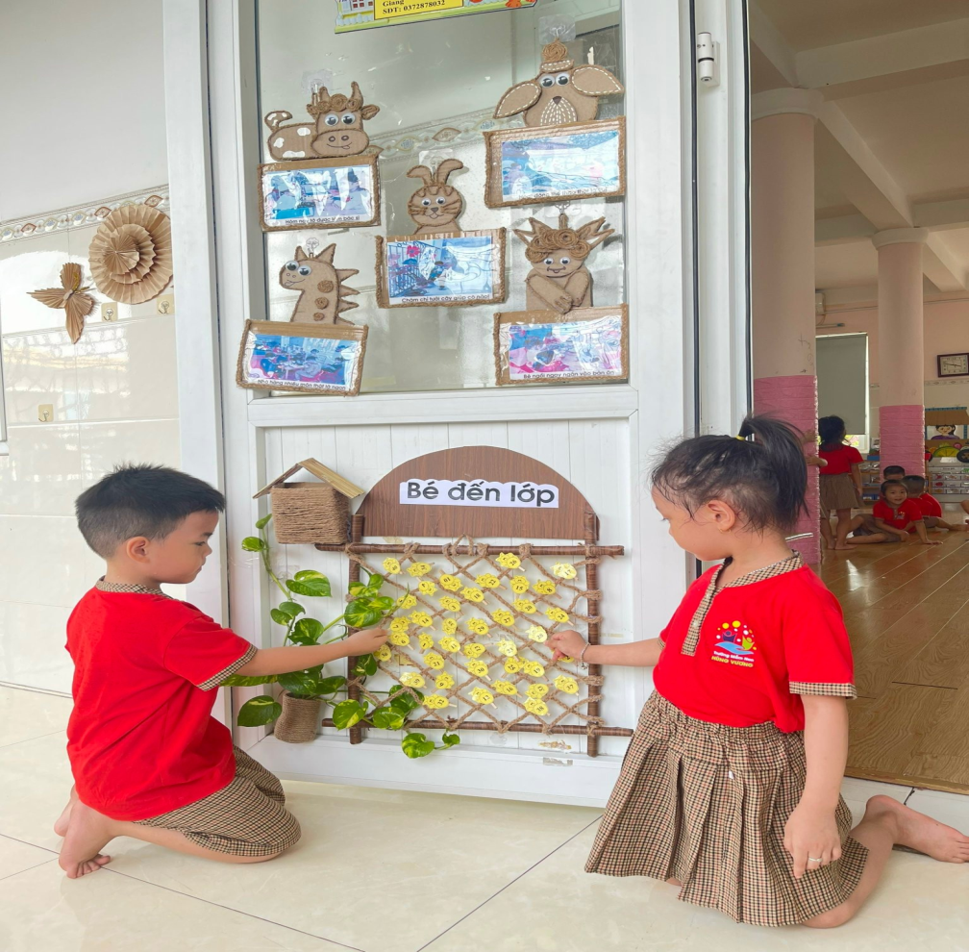
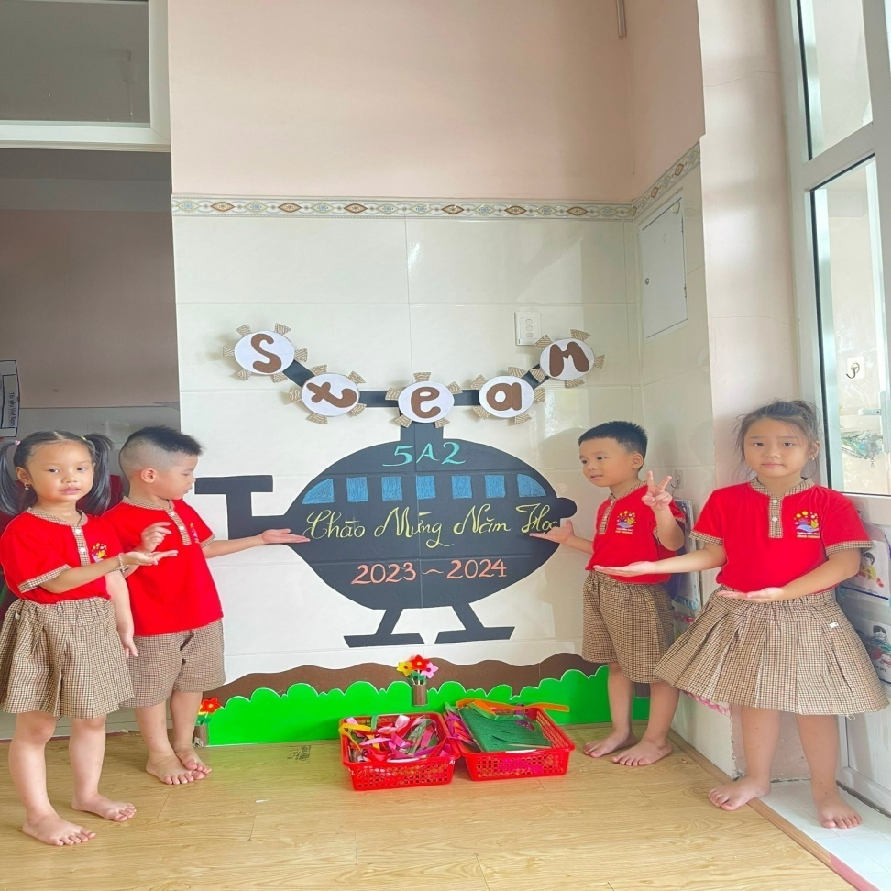

Slide 9
* Cung cấp đồ dùng đồ chơi theo chủ đề phong phú và đầy đủ các nguyên vật liệu mở giúp trẻ hoạt động tích cực.
+ Ở Góc xây dựng: Tôi sử dụng những cành cây khô và đất nặn trẻ sẽ tự cám thành hàng rào, ngôi nhà bằng hộp sữa do chính tay trẻ tô vẽ hay những khay cát trẻ trồng cây trong thế giới thực vật. Từ những nguyên liệu mở trẻ tự mình bàn bạc nhóm vẽ bản thiết kế công trình và thỏa thuận vai chơi.
+ Ở góc học tập: Tôi tận dụng những hộp bìa, que kem, hạt gấc, cành cây khô, tạo các trò chơi toán học. Trẻ được trải nghiệm từ những nguyên vật liệu dễ kiếm, dễ tìm ở thiên nhiên.
+ Ở Góc Steam: Tôi tận dụng những vở hộp sữa chua, chại lọ nhựa, hộp giấy, rau của quả tại nhà để bé sáng tạo thiết kế chế tạo ra những đồ dùng đồ chơi mang tính khoa học.
+ Góc nấu ăn: Tôi tạo những nguyên liệu mở bằng vật thật từ những kiến thức trẻ có được trẻ sẽ áp dụng tạo ra những món ăn thú vị do chính tay trẻ tạo ra.

Slide 10
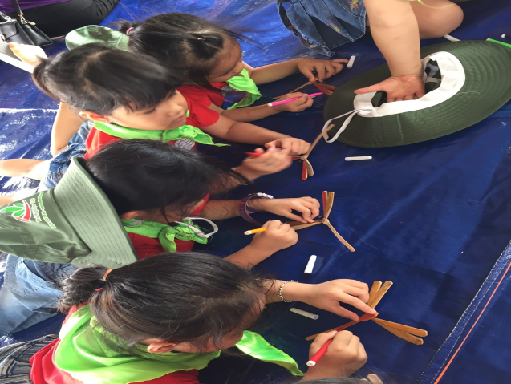
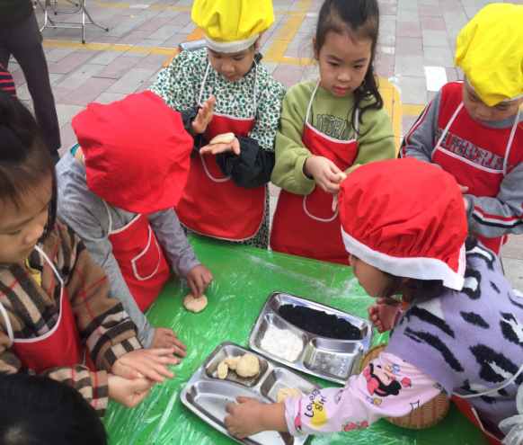
Biện pháp 2: Lựa chọn và tổ chức các hoạt động trải nghiệm phù hợp với trẻ tích hợp Steam trong các hoạt động giúp trẻ tham gia tích cực hơn.
Nếu như trước kia các hoạt động khám phá của trẻ là cô làm mẫu trẻ quan sát nhận xét thì bây giờ trong các hoạt động học tôi đã tích hợp Steam giúp trẻ ứng thú tham gia trải nghiệm hơn, ở đây giáo viên chỉ đóng vai trò là người phản biện thông minh còn trẻ là nhận vật chính trẻ được tham gia hoạt động nhóm, phân công và thiết kế.

Slide 11
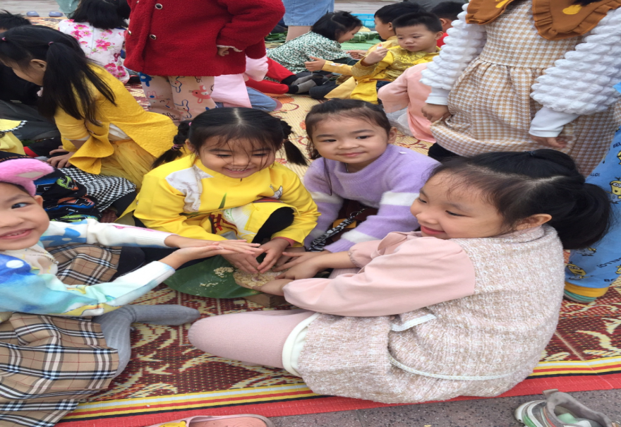
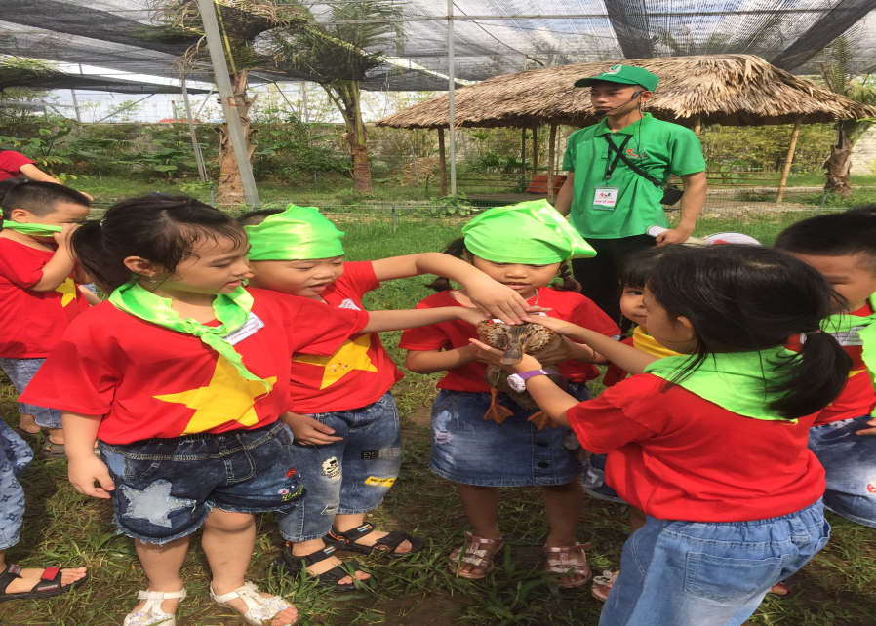
Đối với hoạt động ngoài trời: Tôi đã tạo cho trẻ các hoạt động trải nghiệm với thiên nhiên như bắt cá, chơi với cát, sỏi, phấn, nhặt lá, cành cây khô tạo thành các con vật, hay hoạt động nhổ cỏ, bắt sâu cho rau ngay tại vườn rau của khối lớp trong trường. Hay tổ chức các hoạt động cắm trại tại sân cỏ của trường từ những cây tre nứa, những tấm thảm bạt từ nhà trẻ mang đến. qua những hoạt động trải nghiệm trên trẻ rất hứng thú và háo hức chờ đợi các hoạt động trải nghiệm mà cô tổ chức tiếp theo.

Slide 12
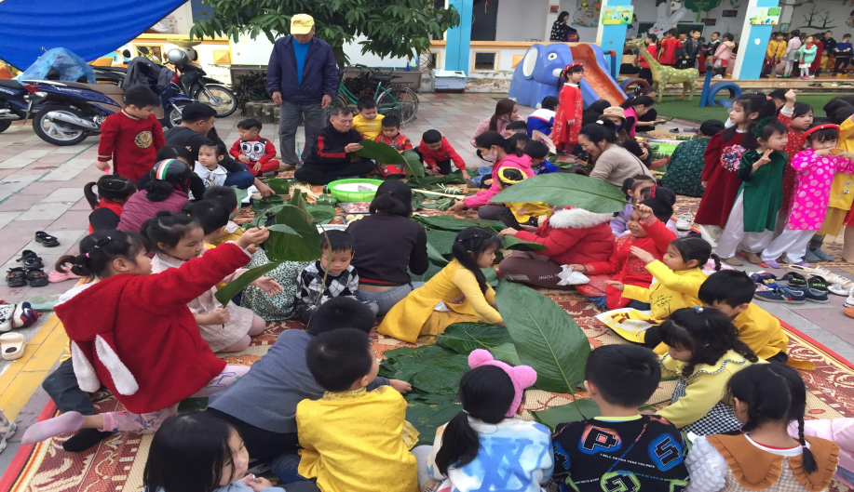
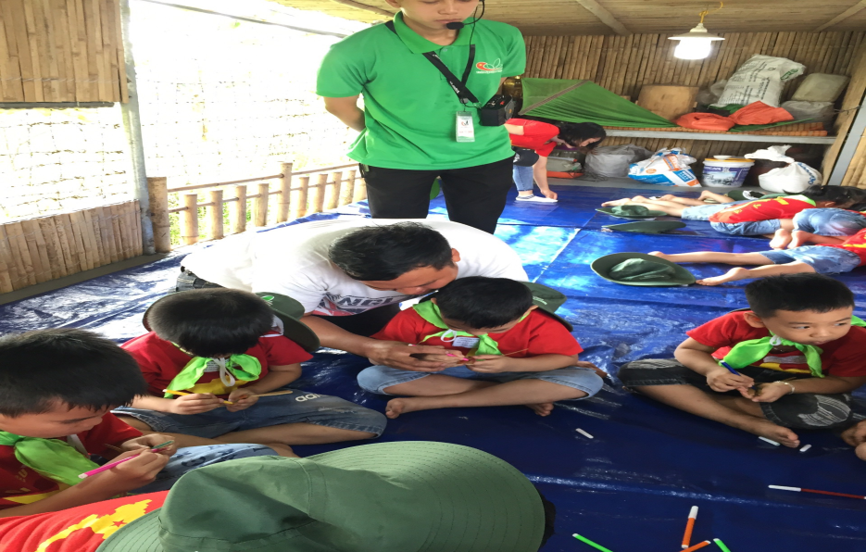
Vận động phu huynh, tổ chức các hoạt động trải nghiệm trong các chương trình tham quan, trải nghiệm do trường tổ chức. Trong các hoạt động dã ngoại của trường như đi tham quan, trải nghiệm tại nông trại: Trẻ được tự tay trồng tham gia trải nghiệm trồng lan và cho Cá, cho Thỏ ăn,... Trẻ còn được tham gia vào các trò chơi dân gian như bịt mắt bắt vịt, cất vó tôm,.... Qua hoạt động trải nghiệm thực tế trẻ cảm thấy tự tin, năng đông và sáng tạo hơn.

Slide 13
Biện pháp 3: Công tác phối hợp với cha mẹ học sinh.
- Phụ huynh luôn đóng vai trò là cây cầu nối giúp giáo viên chăm sóc và giáo dục trẻ tốt hơn. Chính vì vậy ngay từ cuộc họp phụ huynh đầu năm học, thông qua nhóm Zalo của lớp, thông qua giờ đón trả trẻ giáo viên có thể trao đổi với phụ huynh để cha mẹ cùng kết hợp giúp trẻ tham gia các hoạt động trải nghiệm tại nhà.
Giáo viên luôn khuyến khích phụ huynh cho trẻ tí toáy chơi, làm nhiều hơn khi ở nhà, chấp nhận sự bừa bộn ở nhà, sau đó cùng con dọn dẹp gọc gàng, từ đó giúp trẻ phát triển những kĩ năng mềm.
- Khuyến khích phụ huynh đến tham gia các ngày hội, triển khai làm các dự án, đồ chơi với các mô hình, sản phẩm, tham gia cùng con vào các hoạt động trải nghiệm ở trường.
- Giáo viên cũng trưng bày sản phẩm ở góc tuyên truyền hoặc cho trẻ mang những sản phẩm tái chế, những sản phẩm tự làm mang về nhà để phụ huynh hiểu rõ được ích lợi từ những phế thải hay những đồ vật không sử dụng của gia đình. Từ đó nhờ cha mẹ sưa tầm, hỗ trợ 1 số nguyên vật liệu xung quanh, các phế thải mang tới lớp.
- Giáo cũng động viên, khuyến khích phụ huynh mở rộng vốn hiểu biết, biểu tượng trong thế giới xung quanh của trẻ qua những chuyến đi tham quan dã ngoại.

Slide 14
Biện pháp 4: Công nhận, khen ngợi, động viên kết quả của trẻ.
Sau mỗi một hoạt động trải nghiệm thì trẻ được động viên và khen ngợi tán thành những kết quả trẻ đã đạt được là vô cùng quan trọng. Đối với trẻ mầm non việc động viên khen ngợi trẻ đúng lúc đúng chỗ sẽ là động lực vô cùng quan trọng trong việc hình thành ở trẻ những hành vi thói quen tốt đặc biệt là hình thành nhân cách tốt ở trẻ mầm non.
Qua hoạt động trải nghiệm dù trẻ đạt kết quả không như mong đợi giáo viên cũng tuyệt đối không chê bai trẻ mà thay vào đó giáo viên đóng vai trò là người động viên trẻ để trẻ có thể tự tin trình bày ý tưởng của mình, trình bày cải tiến, cách khắc phục nếu được trải nghiệm lại.

Slide 15
* Ưu điểm:
- Giáo viên linh hoạt, có nhiều đổi mới về xây dựng môi trường lớp học, xây dựng kế hoạch lựa chọn nội dung, hình thức tổ chức tích hợp phương pháp Steam giúp trẻ hứng thú, tích cực tham gia các hoạt động trải nghiệm.
- Trẻ mạnh dạn, tự tin, tham gia hoạt động nhóm, cùng nhau tưởng tượng lên kế hoạch trải nghiệm, ghi chép kết quả và chế tạo sản phẩm, qua nhưng hoạt động trải nghiệm trẻ rất hứng thú và háo hức chời đợi các hoạt động trải nghiệm tiếp theo.
- Phụ huynh nhìn thấy được sự phát triển của con tiến bộ hàng ngày, nên quan tâm sát sao các quá trình trải nghiệm của con tại lớp tại trường, từ đó tích cực ủng hộ các nguyên vật liệu cho lớp.
* Hạn chế:
Bản thân còn chưa xây dựng được nhiều hoạt động cho trẻ tham gia.
* Biện pháp khắc phục hạn chế:
Giáo viên tiếp tục xây dựng kế hoạch hoạt động, học hỏi lựa chọn tổ chức các hoạt động phù hợp với trẻ giúp trẻ tích cực.

Slide 16
* Đánh giá kết quả đạt được sau khi áp dụng biện pháp:
Qua thực hiện giải pháp “ Một số giải pháp giúp trẻ 5-6 tuổi tham gia tích cực hoạt động trải nghiệm tích hợp phương pháp Steam”
Đối với trẻ: Mạnh dạn tự tin tham gia hợp tác, làm việc nhóm, kĩ năng mềm của trẻ tốt hơn, trẻ rất thích thú, tích cực khi đến lớp.
Giáo viên: linh hoạt, có nhiều đổi mới hơn, giảm tải được công việc trang trí, tạo đồ dùng đồ chơi cho trẻ học tập.
Phụ huynh: Luôn quan tâm các hoạt động sắp tới của con trong nhóm Zalo lớp, tích cực, sẵn sàng tham gia ủng hộ và trải nghiệm cùng con.

Slide 17
III. Kết luận và kiến nghị:
* Đánh giá khả năng triển khai rộng rãi của biện pháp và hướng phát triển tiếp theo.
- Có thể áp dụng được cho tất cả các khối lớp mẫu giáo trong trường.
- Có thể áp dụng rộng rãi cho tất cả các trường mầm non trong Quận.
* Bài học kinh nghiệm:
- Giảm áp lực cho giáo viên, giúp giáo viên linh hoạt, tự tin tổ chức các hoạt động phù hợp với trẻ, đổi mới về nội dung, hình thức ứng dụng phương pháp Steam vào dạy trẻ tay nghề trong công tác chăm sóc giáo dục trẻ.
- Trẻ mạnh dạn, tự tin, khả năng hợp tác làm việc nhóm, giải quyết vấn đề 1 cách trình tự khoa học đặc biệt rất hứng thú tham gia các hoạt động trải nghiệm do giáo viên tổ chức.
- Phụ huynh tin yêu, tự nguyện ủng hộ các vật phẩm phế liệu, tham gia các hoạt động trải nghiệm cùng con.

